Slide 1
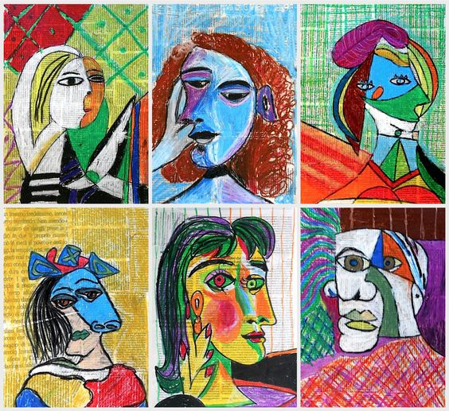
ACTIVIDAD N°12
“ARMANDO TU RETRATO”
ARTES VISUALES
21/08/2020

Slide 2
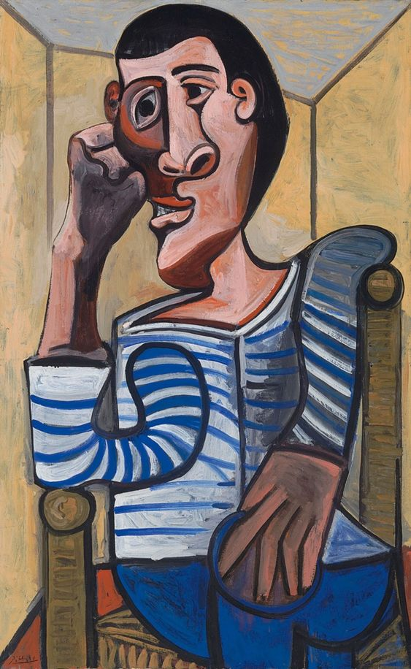
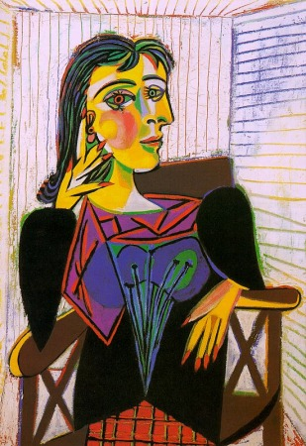
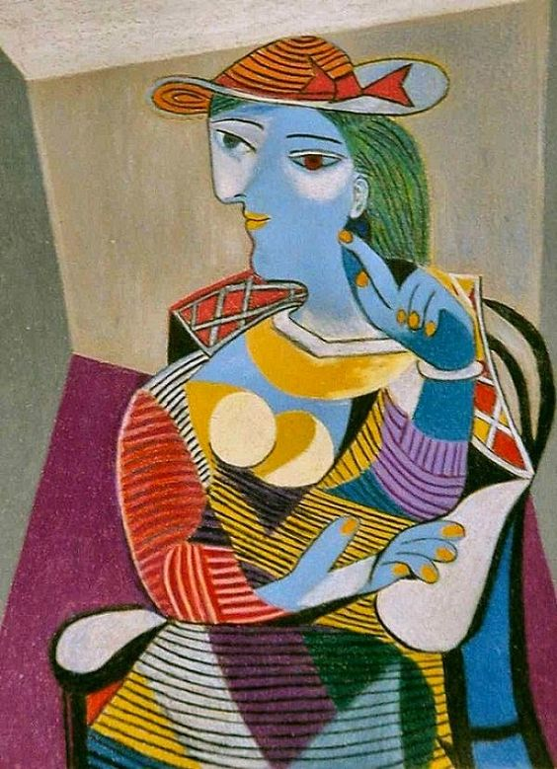
ARMANDO TU RETRATO
Te invitamos a observar los maravillosos retratos cubistas del pintor Pablo Picasso

Slide 3
Te invitamos a reflexionar con las siguientes preguntas CREATIVAS de los cuadros que te presentamos:
¿Alguna vez has visto estas pinturas?
¿Qué te llama la atención de los retratos?
¿Cómo son los ojos, las bocas, el pelo?
¿Qué colores puedes identificar?
¿Qué es lo que más te gusta?

Slide 4
En la siguiente actividad tendrás que
crear un retrato al estilo de Picasso
Puedes usar cualquier técnica y
cualquier material.
Puedes incluir papeles de colores y mezclarlos con distintas lápices y pintura.
¡Lo importante que tu eres el artista, puedes proponer diferentes formas y colores, las que mas te gusten!
A continuación te presentamos unos retratos creados con diferentes materiales

Slide 6
Recuerda enviar tu trabajo terminado a los siguientes correos.
1 A daniela.prida@ssccmanquehue.cl
1 B constanza.reyes@ssccmanquehue.cl
1 C daniela.prida@ssccmanquehue.cl
1 D macarena.gallegos@ssccmanquehue.cl
2 A macarena.gallegos@ssccmanquehue.cl
2 B daniela.prida@ssccmanquehue.cl
2 C daniela.prida@ssccmanquehue.cl
2 D macarena.gallegos@ssccmanquehue.cl

